Slide 1
开展工程质量提升行动
——推动建筑业高质量发展
住房和城乡建设部工程质量安全监管司 李如生
2018年10月18日

Slide 2
内容 Contents
讨论
/
1
新时代高质量发展战略
2
工程质量发展现状评价
3
工程质量保障体系建设
4
工程质量安全手册

Slide 3
1
新时代高质量发展战略

Slide 4
第一部分
新时代高质量发展战略
01
落实高质量发展要求
02
顺应城市发展规律
03
提高建筑业发展定位
04
树立安全发展理念

Slide 5
第一部分
01
落实高质量发展要求
我国经济已经由高速度增长阶段转向高质量发展阶段。必须坚持质量第一、效益优先，以供给侧结构性改革为主线，推动经济发展质量变革、效率变革、动力变革，提高全要素生产率。必须把发展经济的着力点放在实体经济上，把提高供给体系质量作为主攻方向，显著增强我国经济质量优势。
从建筑业转型发展、新型城镇化发展、国民经济高质量发展和质量强国战略高度，重新认识建筑业的地位。

Slide 6
第一部分
02
顺应城市发展规律
走中国特色、科学发展的新型城镇化道路，核心是以人为本，关键是提升质量。
建筑质量事关人民生命财产安全，事关城市未来和传承，要加强建筑质量管理制度建设，对导致建筑质量事故的不法行为，必须坚决依法打击和追究。
贯彻“适用、经济、绿色、美观”的建筑方针，着力转变城市发展方式，着力塑造城市特色风貌，着力提升城市环境质量，着力创新城市管理服务，走出一条中国特色城市发展道路。
一个尊重，五个统筹：尊重城市发展规律，统筹空间、规模、产业三大结构，提高城市工作的全局性，统筹规划、建设、管理三大环节，提高城市工作的系统性，统筹改革、科技、文化三大动力，提高城市发展的持续性，统筹生产、生态、生活三大布局，提高城市发展的宜居性，统筹政府、社会、市民三大主体，提高各方推动城市发展的积极性。
创新、协调、绿色、开放、共享的发展理念，是管全局、管根本、管长远的导向，具有战略性、纲领性、引领性。
房子是用来住的，不是用来炒的。
2016年中央经济工作会议
2015年党的十八届五中全会
2015年中央城市工作会议
2013年中央城镇化工作会议
2015年中央城市工作会议

Slide 7
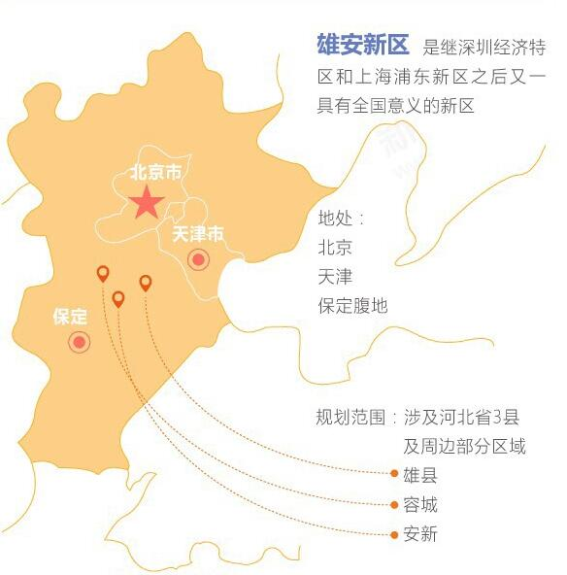
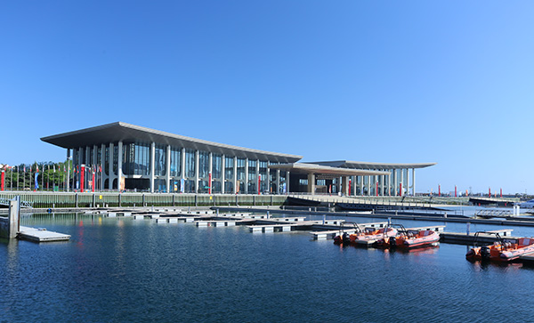
第一部分
03
提高建筑业发展定位
北京新机场建设
通州副中心建设
雄安新区规划
上合组织青岛峰会
要在标准和质量上把好关。必须全力打造精品工程、样板工程、平安工程、廉洁工程。每个项目、每个工程都要实行最严格的施工管理，确保高标准、高质量。要努力集成世界上最先进的管理技术和经验。
规划、建设、管理都要坚持高起点、高标准、高水平，落实世界眼光、国际标准、中国特色、高点定位的要求。安全生产必须落实到工程建设各环节各方面，防止各类安全隐患，确保安全施工，做到安全第一。
雄安新区是我们留给子孙后代的历史遗产，必须坚持“世界眼光、国际标准、中国特色、高点定位”。
上合组织青岛峰会体现了世界水准，展示了中国气派、山东风格、青岛特色。

Slide 8
第一部分
03
提高建筑业发展定位
《关于开展质量提升行动的指导意见》
到2020年，供给质量明显改善，供给体系更有效率，建设质量强国取得明显成效，质量总体水平显著提升，质量对提高全要素生产率和促进经济发展的贡献进一步增强，更好满足人民群众不断升级的消费需求。
产品、工程和服务质量明显提升。
产业发展质量稳步提高。
区域质量水平整体跃升。
国家基础设施效能充分释放。

Slide 9
第一部分
03
提高建筑业发展定位
《中国制造2025》
到2020年，基本实现工业化，制造业大国地位进一步巩固，制造业信息化水平大幅度提升。掌握一批重点领域关键核心技术，优势领域竞争力进一步增强，产品质量有较大提高。制造业数字化、网络化、智能化取得明显进展。重点行业单位工业增加值能耗、物耗及污染排放明显下降。
到2025年，制造业整体素质大幅提升，创新能力显著增强，全员劳动生产率明显提高，工业化和信息化融合迈上新台阶。
到2035年，制造业整体达到世界制造业强国阵营中等水平。
到本世纪中叶，制造业大国地位更加巩固，综合实力进入世界制造业强国前列。

Slide 10
第一部分
04
树立安全发展理念
确保安全生产应该作为发展的一条红线。发展不能以牺牲人的生命为代价。要细化落实各级党委和政府的领导责任、相关部门的监管责任、企业的主体责任。要健全常态化的安全生产检查机制，定期不定期开展不打招呼、一查到底和谁检查、谁签字、谁负责的安全生产大检查，对检查发现的问题要厉行整改，切实消除隐患，确保万无一失。
地方各级党委和政府主要负责人是本地区安全生产第一责任人，班子其他成员对分管范围内的安全生产工作负领导责任。把地方党政领导干部落实安全生产责任情况纳入党委和政府督查督办重要内容，一并进行督促检查。对…责任人员，应当根据情况采取通报、诫勉、停职检查、调整职务、责令辞职、降职、免职或者处分等方式问责。涉嫌职务违法犯罪的，由监察机关依法调查处理。
树立安全发展理念，弘扬生命至上、安全第一的思想，健全公共安全体系，完善安全生产责任制，坚决遏制重特大安全事故，提升防灾减灾救灾能力。
2018年地方党政领导干部安全生产责任制规定
2015年5月29日中央政治局二十三次集体学习

Slide 11
2
工程质量发展现状评价

Slide 12
第二部分
工程质量发展现状评价
01
建筑业总量可观
02
重点工程举世瞩目
03
工程质量常见问题突出
04
工程质量管理制度不完善

Slide 13
第二部分
01
建筑业经济总量可观
建筑业经济总量可观
建筑业的快速发展，为国民经济持续健康发展、城乡面貌巨大变化、人民群众安居乐业做出了巨大的贡献。
2017年，我国建筑业总产值达到21.40万亿元，增加值达5.57万亿元，占GDP的6.73%。
建筑业企业8.8万家，从业人员5537万人，占全社会从业人员总数的7.13%左右，是国民经济的重要支柱产业。
十八大以来（截至2017年），全国城镇住房竣工50.3亿平方米，城镇居民人均住房建筑面积由2012年的32.9平方米提高到2017年的37.7平方米，大大改变了我国城镇住房短缺的状况，住房功能更加完备，居住环境持续改善。近几年每年房屋施工建筑面积约120亿平方米，其中住宅近60亿平方米；每年竣工25亿平方米左右，其中住宅10亿平方米。

Slide 14
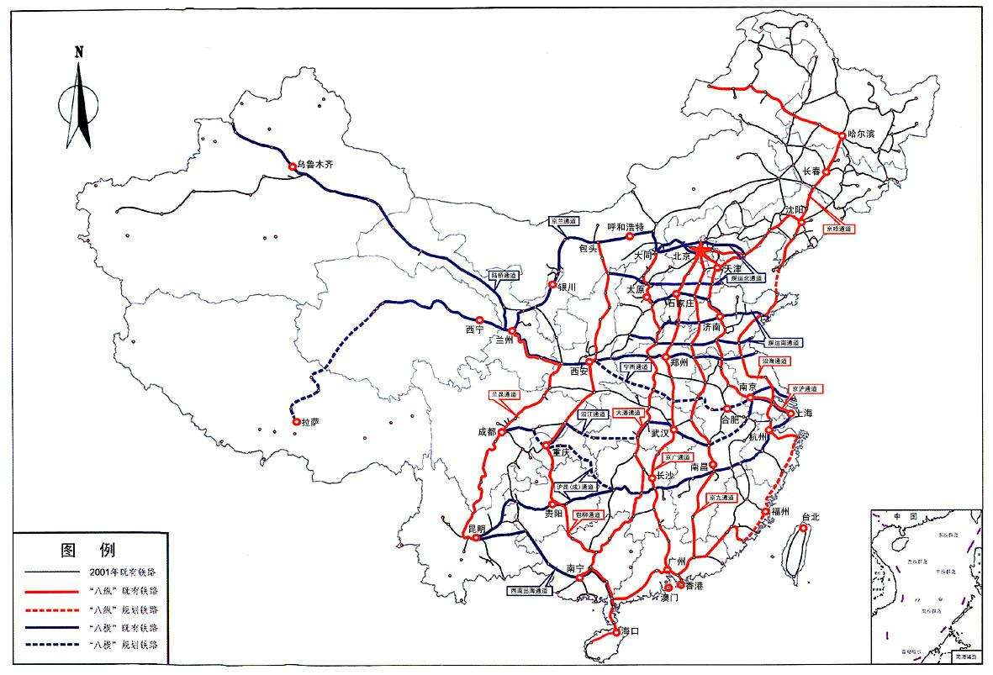
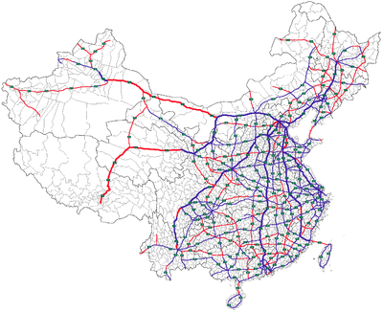
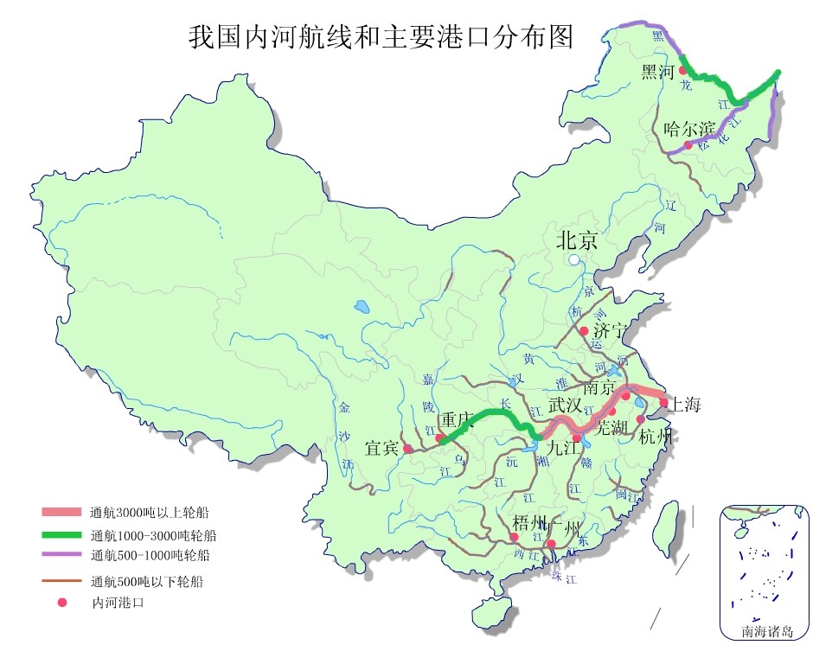
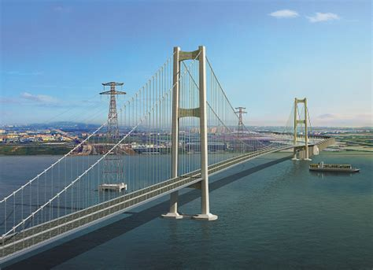
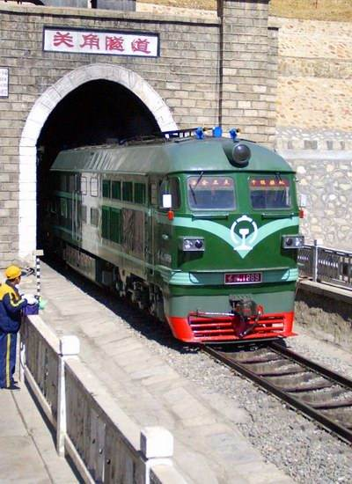
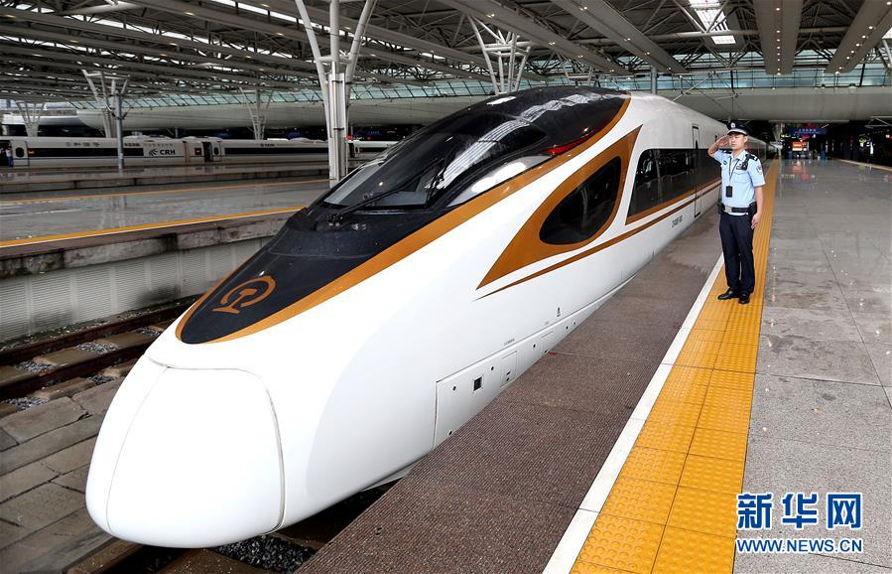
第二部分
02
重点工程举世瞩目
铁路网
公路网
内河航运
铁路营运里程达到12.7万公里，其中高铁2.5万公里，占世界高铁总量的66.3%
公路通车总里程477万公里，高速公路通车里程达到13.6万公里。
内河航道通航里程12.7万公里，码头万吨级以上泊位2251个，在世界10大港口中占7个 。
大跨桥梁
隧道工程
轨道交通
世界跨度排名前10名的斜拉桥，有6座在中国。跨度排名前10名的悬索桥，有5座在中国。跨度排名前10名的拱桥，有7座在中国。
铁路运营隧道14547座，总长15326公里。公路运营隧道16229座，总长15281公里。世界长度最长的10座隧道，3座在我国。
内地开通运营城市轨道交通的城市34个，总运营里程达5021.7公里，53个城市开工建设，在建规模达5770公里。
Notes:
技术能力标志：青藏铁路关角隧道全长32.645公里，是世界高海拔第一隧道。兰新高铁祁连山隧道长9.49公里，海拔最高高程为3607米，是世界上海拔最高的高铁隧道。港珠澳大桥海底隧道是世界上公路沉管隧道和唯一的深埋沉管隧道。

Slide 15
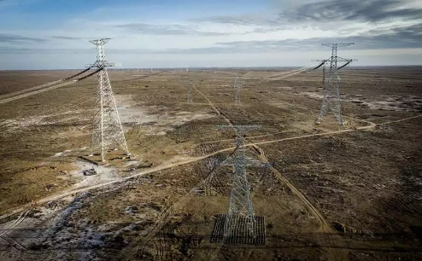
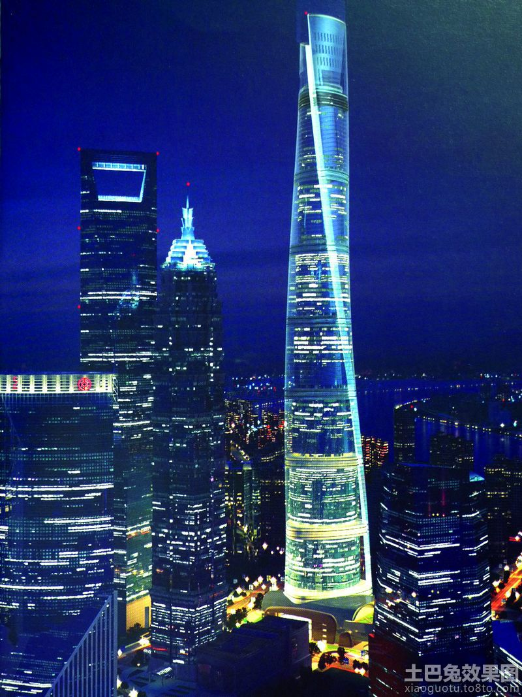
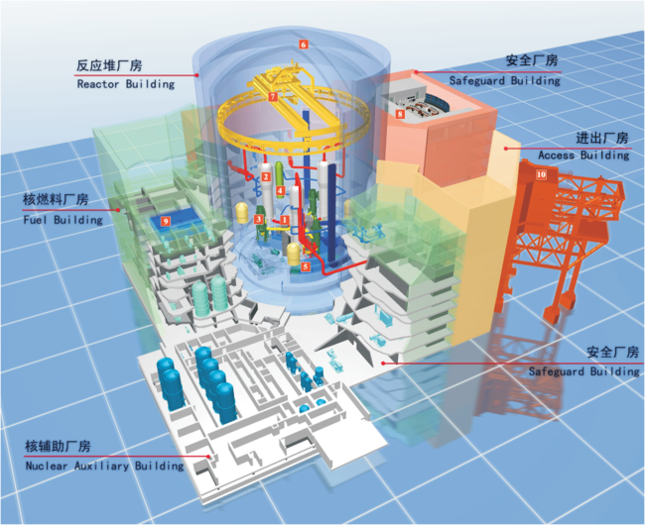
第二部分
02
重点工程举世瞩目
深圳平安金融中心
上海中心
特高压输电线路
2016年1月11日开工建设的准东-皖南±100千伏特高压直流输电工程，是世界上电压等级最高、输送容量最大、输送距离最远、技术水平最先进的特高压输电工程。
核电站工程
高层建筑
华龙一号大型压水堆核电站技术是自主创新的三代核电技术，达到国际领先水平；高温气冷堆核电站是世界上首个第四代先进核能技术，达到国际领先水平。
世界已建成高度排名前10名的高层建筑有6栋在中国，前20名有10栋在中国。如上海中心632米，深圳平安金融中心599.1米。

Slide 16
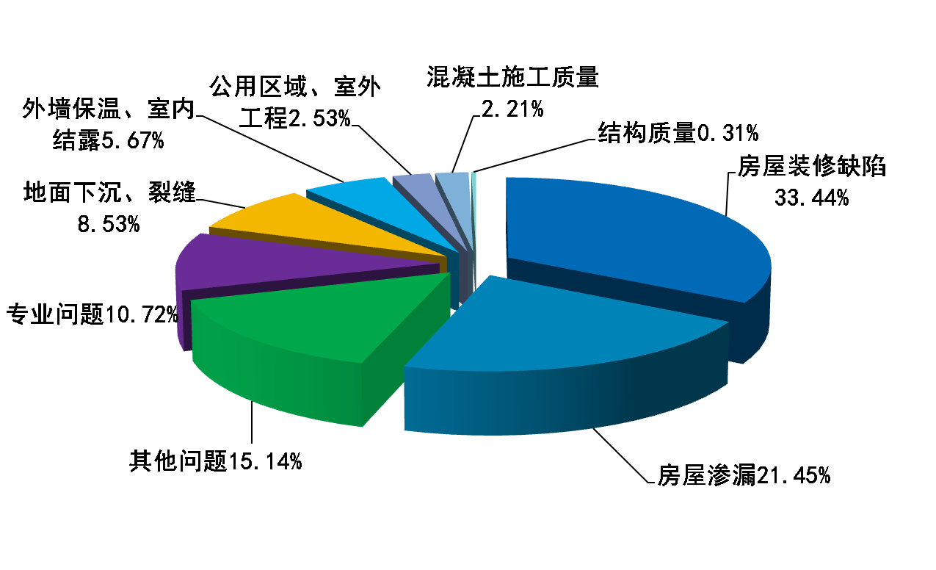
第二部分
3
工程质量常见问题突出
02
0
05
2017年北京市工程质量信访投诉问题分布图

Slide 17
第二部分
3
工程质量常见问题突出
案例一：深圳光明新区特大滑坡事故
2015年12月20日，深圳市光明新区红坳渣土受纳场发生特别重大滑坡事故，掩埋了33栋建筑物，造成73人死亡、4人下落不明、17人受伤。
主要原因是受纳场没有建设有效的导排水系统，受纳场内积水未能导出排泄，致使堆填的渣土含水过饱和，形成底部软弱滑动带，导致渣土失稳滑出，加之事发前险情处置错误，造成重大人员伤亡和财产损失。
相关企业32人采取刑事强制措施，3家企业营业执照、资质受到处罚。深圳市城管、城建、水务、环保、规土等部门19人追究刑事责任，40人受到党纪政纪处分。责成广东省政府和深圳市委、市政府作出深刻检查。
02
0
05

Slide 18
第二部分
3
工程质量常见问题突出
案例二：江西丰城坍塌特大事故
2016年11月24日，江西丰城发电厂三期扩建工程7号冷却塔施工平台发生坍塌，导致73人死亡，2人受伤，直接经济损失为10197.2万元。
主要原因是施工单位在7号冷却塔第50节简壁混凝土强度不足的情况下，违规拆除模板，致使第50节及以上简壁混凝土和模架体系连续倾塌坠落，坠落物冲击与简壁内侧连接的平桥附着拉索，导致平桥也整体倒塌。
相关企业和主管部门31人采取刑事强制措施，38名责任人员受到党纪政纪处分。责成江西省政府和中国能源集团有限公司作出深刻检查。
02
0
05

Slide 19
第二部分
3
工程质量常见问题突出
案例三：北京旧宫保障房拆除
由北京日月房地产开发有限公司建设的旧宫三角地保障房项目部分在建工程结构混凝土强度未达到设计要求。经检测和专家论证，决定拆除B、C区6栋楼地上结构部分，另外两栋楼局部加固处理。
导致该工程结构混凝土达不到设计要求的直接原因是预拌混凝土不符合质量标准要求，混凝土供应单位、建设单位、施工单位和监理单位在施工过程中都存在较严重问题。
相关企业和人员受到罚款、吊销资质、停止执业等行政处罚。
02
0
05

Slide 20
第二部分
3
工程质量常见问题突出
案例四：西安地铁“问题电缆”案例
2014年8月至2016年底，陕西省西安市地铁3号线工程采购使用陕西奥凯电缆有限公司生产的不合格线缆，用于照明、空调等电路，埋下安全隐患，造成恶劣社会影响。经调查核实，发现以下问题：一是生产环节恶意制假售假，二是采购环节内外串通，三是使用环节把关形同虚设，四是行政监管履职不力。
奥凯公司及涉案人员8人执行逮捕，营业执照和生产许可证被依法吊销。建设单位、施工单位和监理单位及相关人员被追究责任。西安市政府部门及下属单位122人被问责追责。责成陕西省人民政府向国务院作出深刻书面检查。
02
0
05

Slide 21
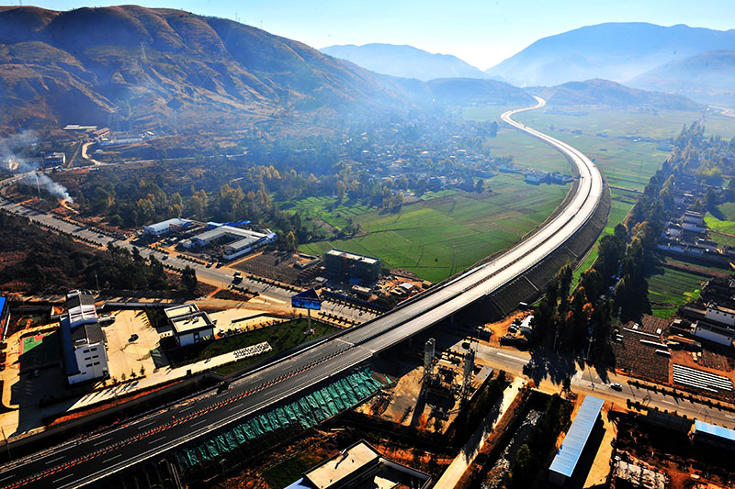
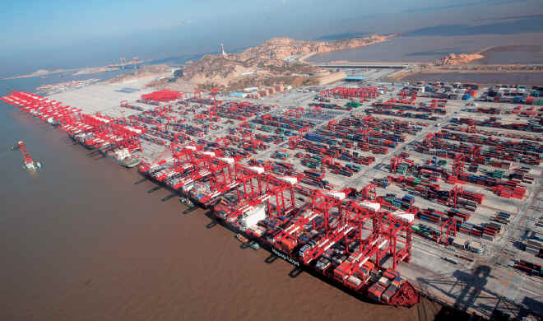
第二部分
04
工程质量管理制度不完善
责任体系不健全
市场机制不规范
主体责任不落实、专业人员配置不合理、工人素质低、监管不到位
建材质量不保证、招投标不规范、资质管理脱节
组织生产方式落后
信用体系不完善
建造方式粗放、创新驱动不足、标准不合理
激励机制缺失、问责处罚不严、质量意识淡薄

Slide 22
第二部分
5
工程质量安全专项行动
工程质量治理两年行动（2014-2016年）
重点突出五方主体项目负责人质量终身责任，打击转包违法分包行为，健全工程质量监督、监理机制，推动建筑产业现代化，建筑市场诚信体系建设和建筑工人培训。
两年来，各地监督执法检查343505次，检查各类工程953598项。共下发整改通知单445301份，下发行政处罚书23809份，处罚单位19730家，处罚人员6458人。共曝光6371起违法违规典型案例。新开工工程签署授权书、承诺书的覆盖率近100%，新竣工工程设立永久标牌的覆盖率达98.6%。
02
0
05

Slide 23
第二部分
5
工程质量安全专项行动
建筑施工安全专项治理行动（2018年）
主要内容：一是加强危大工程安全管控，包括实施《危险较大的分部分项工程安全管理规定》、排查安全隐患、惩处违法行为；二是强化安全事故责任追究，包括复核安全生产条件、严格资质资格处罚、公开事故查处情况；三是构建安全监管长效机制，包括开展层级考核、创新监管模式、实施信用惩戒。
到目前为止，各地执法检查工程99427项，查处违法违规行为3988起，处罚单位3098个，处罚人员1647人。我部对安徽、河南、四川等12个省区市进行督查，抽查62个房建和轨道交通项目，下发9份执法建议书。
02
0
05

Slide 24
第二部分
5
工程质量安全专项行动
治理违规海砂专项行动（2018年）
住房城乡建设部会同公安部、自然资源部、生态环境部、交通运输部、水利部、商务部、市场监管总局、中国海警局8部门，自2018年7月开展了治理违规海砂专项行动。重点开展了全面排查整治、加大打击处罚、强化监督管理、加强社会监督等工作。开展预拌混凝土检查9003次，检查企业6841家，涉及在建房屋市政工程项目43446个，建筑面积15.78亿平方米，查处违法违规行为102起，处罚企业29家。各级海警和地方海监机构共查办海砂案件441起。
下一步，住房城乡建设部将会同相关部门，并指导地方相关部门加强全过程监管，拓宽建设用砂来源，建立健全长效机制，严防违规海砂流入建筑市场，确保工程质量安全。
02
0
05

Slide 25
3
工程质量保障体系建设

Slide 26
第三部分
工程质量保障体系建设
01
基本思路
02
工作展望
03
重点任务

Slide 27
第三部分
01
基本思路
王蒙徽部长在全国建设工作会议上专门就工程质量工作提出明确要求：要健全质量安全责任体系，强化建设单位的首要责任和勘察、设计、施工单位的主体责任，落实政府监管责任。
加快建设国际化的中国工程建设标准体系，大力培育现代化建筑产业工人队伍，以抓安全为着力点推动建筑业体制机制改革，全面提升建筑工程质量水平。

Slide 28
第三部分
01
基本思路
新时代 新目标 新举措
强化目标引领，牢固树立以人民为中心的发展思想。
强化问题导向，从人民群众最关心的质量安全做起。
强化改革创新，破除影响建筑业体制机制障碍。
强化协同推进，完善多主体参与的社会治理模式。
强化国家战略，着力打造中国建造品牌 。
1
2
3
4
5

Slide 29
第三部分
02
目标展望
到2020年，建筑工程质量管理制度进一步完善，工程质量总体水平明显提升，人民群众满意度明显提高。
建筑工程常见问题得到有效治理，新建工程治理实现全覆盖，工程质量投诉处置率达到100%。
建筑市场动态监管高效，全国建筑市场监管公共服务平台进一步完善，实现与国家有关信用平台和各地建筑市场监管平台互联互通。
建筑产业工人素质明显提升，建筑业中级工技能水平以上的建筑工人数量达到300万人。
绿色建筑得到快速发展，绿色建材应用比例达到40%。
推进中国建造品牌建设，国际竞争力显著增强。我国建筑业国际市场占有率、市场外向度持续提高，重点地区建筑工程品质达到发达国家水平。
到2035年，形成完善的建筑工程质量保障体系，建筑工程质量达到世界先进水平，我国建筑业整体进入世界建筑业强国行列。
改革建筑工程质量管理制度，工程质量责任体系、创新体系、市场机制、法律制度健全。
推进建筑业产业转型发展，建筑业对国民经济高质量发展贡献持续提升。
建立建筑工程质量评价体系，提升社会综合治理能力，大幅提高工程质量管理水平。

Slide 30
第三部分
03
重点任务
改革建筑市场机制
完善建材质量保障制度
建立质量考核评价体系
加强建筑产业工人队伍建设
改革工程招投标制度、改革资质管理制度、强化质量信用管理、推行工程担保与保险。
加强建材生产、流通、使用环节的质量监管，实行建材产品质量认证制度。
强化建筑工程质量工作考核、加大工程质量终身责任追究力度。
改革建筑业用工制度、完善技能培训鉴定机制。
创新质量综合治理模式
完善建筑技术创新支持政策
完善建筑法规标准体系
培育和发展中国建造品牌
推进社会参与治理模式、创新政府监管模式、创新政府工程建设模式、完善住宅质量管理制度。
加快建筑工程质量法律体系建设、改革工程建设标准体制。
提升科技创新能力、提升绿色建造能力。
打造中国建造品牌，加大建筑业“走出去”政策支持力度。

Slide 31
第三部分
04
主要措施
强化主体责任
落实建设单位首要责任。建立工程质量公示制度；房地产开发企业应严格履行保修责任；增加商品房现房销售比例，建立以安全、适用、耐久、绿色为核心指标的住宅性能评价体系。
推行工程质量安全手册制度，督促工程建设各方主体健全质量安全管理体系，对执行好的企业和项目给予评优奖励，对执行不力的依法依规严肃查处并曝光。
创新监管模式，强化政府对工程建设全过程的质量监管，健全省、市、县三级监管体系，加强县级工程质量监管。

Slide 32
第三部分
04
主要措施
激发市场活力
完善招投标制度，推行评定分离，落实招标人负责制，扩大信用在招投标环节的应用。
优化资质管理，减少企业资质类别、专业和等级设置，取消不必要的资质许可。优化服务，减轻企业负担。
加强从业人员培训，鼓励建立职业培训实训基地，推行建筑工人实名制管理，建立全国建筑工人管理服务信息平台。
推行工程担保与保险。推行银行保函、工程担保机构保函和工程保证保险，组织开展工程质量保险试点，加快推进工程质量保险。
完善工程建设组织模式，加快推行工程总承包和全过程工程咨询，政府投资工程优先采用工程总承包全过程工程咨询模式。

Slide 33
第三部分
04
主要措施
确保建材产品质量
加强建材质量监管，建立健全缺陷建材产品响应处理、信息共享和部门协同处理机制，强化预拌混凝土生产、运输、使用等环节的质量管理，建立装配式建筑部品部件生产和施工安装全过程质量控制体系，建立从生产到使用全过程的建材质量追溯机制。
推行绿色建材产品质量认证制度，完善绿色建材产品质量认证体系，鼓励在建筑工程领域优先采用通过绿色建材认证的产品。推进绿色建造，提高绿色建材的使用率。建立绿色建筑认证和标识体系。

Slide 34
第三部分
04
主要措施
推进科技创新驱动
整合强制性标准，发展团体和企业标准，实现标准的动态提升，提高建筑门窗、防水、管线、装修等重点部位标准水平，实施与国际先进标准的对标达标行动。
推进建筑信息模型、大数据、移动互联网、云计算、物联网、人工智能等技术在工程建设领域的应用。
落实“适用、经济、绿色、美观” 的建筑方针，强化中国特色和区域特征，发挥设计在工程建设过程的主导作用。
创建建筑品质示范工程，加大对优秀企业、项目和个人的表彰力度，树立质量标杆，弘扬工匠精神。

Slide 35
第三部分
04
主要措施
推进社会监督
完善全国建筑市场监管公共服务平台，实现与全国信用信息共享等平台对接，建立建筑市场主体红黑名单制度。
建立建筑工程质量考核评价制度，考核评价结果作为各级党委和政府领导班子及有关领导干部综合考核凭借、奖惩的重要参考。
推进社会参与和监督。行业协会应加强自律，完善行业约束和惩戒机制。建立社会监督机制，鼓励社会公众积极参与监督、合理表达质量诉求。定期向社会通报建筑工程质量投诉处理情况。

Slide 36
4
工程质量安全手册

Slide 37
第四部分
工程质量安全手册
01
行为准则
02
工程实体质量控制
03
安全生产现场控制
04
质量管理资料
05
安全管理资料

Slide 38
第四部分
行为准则
基本要求
质量安全责任
资质、安全生产许可证
授权委托书、终身责任承诺书
专业技术人员相应责任
企业主要负责人、项目负责人及安全管理人员证书
一线作业人员证书
危险较大分部分项工程管理
法定代表人和项目负责人责任
工程竣工验收责任
02
0
05

Slide 39
第四部分
行为准则
建设单位
工程质量监督手续
不得肢解发包工程
不得任意压缩合理工期
委托检测
施工图设计文件审查
重大修改、变动报审
向施工、监理单位提供合格图纸
组织图纸会审、设计交底
建筑材料、建筑构配件和设备质量要求
不得代行承包商权力
按合同约定支付工程款
02
0
05

Slide 40
第四部分
行为准则
施工单位
不得违法分包、转包工程
项目经理要求
质量管理机构及人员要求
施工组织设计
施工方案
技术交底
相关设计图集、施工规范及标准
监理见证取样要求
监理审查要求
02
0
05

Slide 41
第四部分
行为准则
施工单位
按图施工，不得擅自修改设计文件
按技术标准施工
施工记录
隐蔽工程检查和记录
分批、分部、分项报验要求
处理质量问题、质量事故记录
样板引路，设置实体样板和工序样板
处置不合格实验报告
02
0
05

Slide 42
第四部分
行为准则
监理单位
总监理工程师资格
监理人员资格
监理规划
监理实施细则
施工组织设计、方案审查
建材、构配件、设备审查
分包单位资质审核
重点部位、关键工序旁站及记录
巡查及巡查记录
02
0
05

Slide 43
第四部分
行为准则
监理单位
平行检验及检验记录
隐蔽工程验收
检验批工程验收
分项、分部工程按规定验收
签发问题通知单，复查整改结果
02
0
05

Slide 44
5
近期工作

Slide 45
第五部分
近期工作
01
开展建筑品质提升行动
02
开展工程质量常见问题治理
03
加强建筑市场动态监管
04
加强工程质量诚信体系建设
05
开展建筑业发展创新研究

Slide 46
谢谢！

